Slide 1
Hypothesen aufstellen
Thema 02

Slide 2
Wozu Hypothesen?

Slide 3
Drei Arten epistemologischer Ziele von Studien
Beschreiben
„Männer sind im Schnitt 10cm größer als Frauen.“
„Frauen parken im Mittel um 10cm schneller aus als Männer (in der Sauerschen Ausparkaufgabe).“
Vorhersagen
„Die nächste totale Sonnenfinsternis in Deutschland findet am 3.9.2081 statt.“ (Quelle)
„Wenn du 100 Stunden lernst, solltest du die Statistikklausur knapp bestehen, angesichts deines Vorwissens.“ (na, toll)
Erklären
„Die Ursache von Hüftgold ist zu viel Essen.“
„Je mehr du lernst, desto höher dein Klausurerfolg (auch in Statistik).“
„Impfen verringert die mittlere Schwere von Covid-19-Erkrankungen.“

Slide 4
Zwei Arten epistemologischer Ziele von Studien
Exploration
Untersuchung der Daten ohne Erwartungen oder Hypothesen
Es können als Ergebnis der Exploration Hypothesen entstehen
Konfirmation
Untersuchung der Daten mit vorab festgelegten Erwartungen bzw. Hypothesen
Die Hypothesen können widerlegt werden oder von den Daten unterstützt werden. Es kann auch sein, dass die Daten wenig Beleg zugunsten oder gegen eine oder mehrere Hypothesen liefern.

Slide 5
Eine berühmte explorative Studie
Entdeckung des Penicillins
Zufällig bemerkte der schottische Mediziner Alexander Fleming am 28.9.1928, dass Schimmelpilze der Gattung Penicillium in eine seiner Petrischalen hineingeraten waren, und die Bakterienkultur zerstört hatte.
Auf dieser Basis führten weitere Untersuchungen zur Entwicklung des Antibiotikums Penicillin, welches später viele Leben retten wird.
Alexander Fleming bekommt den Nobelpreis verliehen, Bildquelle

Slide 6
Eine berühmte konfirmatorische Studie
Cholera-Ausbruch in London, 1854
Im Jahr 1831 brach eine bis dato unbekannte Epidemie in London aus, Cholera, die viele Opfer forderte.
Zuerst waren Ärzte und Forscher ratlos, aber nach einiger Zeit wurde entdeckt, dass es einen Zusammenhang gab zwischen schlechten Lebensbedingungen (Armut) und der Krankheit.
Eine vorherrschende Theorie (als Erklärung der Ursache) war „schlechte Luft“ (bad air), die sog. „Miasma-Theorie“.
Erste Hygienebemühungen führten leider dazu, dass noch mehr (schmutzige) Abwässer in die Themse gerieten, Londons Trinkwasser-versorgung.
John Snow schlug 1848 vor, dass Cholera durch Keime im Wasser verbreitet wurde. Sein Paper stieß aber auf wenig Interesse.
1866 wurde seine Theorie schließlich anerkannt.
Heatmap zur Anzahl von Cholera-Fällen sowie öffentliche Brunnen
Caplan, J. M., Kennedy, L. W., & Neudecker, C. H. (2020). Cholera deaths in Soho, London, 1854: Risk Terrain Modeling for epidemiological investigations. PLOS ONE, 15(3), e0230725. https://doi.org/10.1371/journal.pone.0230725
Bonus: Dynamische Karten erstellen mit R
Quelle

Slide 7
Ohne Präzision bringt eine Hypothese nicht viel
„Wenn man was dud für die Klausur, des is fei scho ned schlecht.“
„Lernen kann für die Klausur helfen oder auch nicht.“
„Lernen bringt schon a weng was.“
„Lernen erhöht den Klausurerfolg.“ (immer)
„Lernen erhöht den Klausurerfolg manchmal“.
„Lernen kann den Klausurerfolg erhöhen.“
„Lernen erhöht den Klausurerfolg mehr als wenn man nix macht.“
„Ein Lerntraining dieser Art in diesem Umfang erhöht die Punktezahl in dieser Klausur.“
„Ein Lerntraining dieser Art in diesem Umfang erhöht die Punktezahl in dieser Klausur um diesen Wert.“
„Ein Lerntraining dieser Art in diesem Umfang erhöht die Punktezahl in dieser Klausur um diesen Wert für diese Art von Personen.“
„Ein Lerntraining dieser Art in diesem Umfang erhöht die Punktezahl in dieser Klausur um diesen Wert für diese Art von Personen unter diesen Umständen.“
„Ein Lerntraining dieser Art in diesem Umfang erhöht die mittlere Punktezahl in dieser Klausur um diesen Wert für diese Art von Personen unter diesen Umständen.“

Slide 8
Hypothesen als Inferenzschluss
Hypothesen beziehen sich zumeist nicht auf Stichproben, sondern auf Populationen (Grundgesamtheiten), da es viel interessanter ist, allgemeine Aussagen zu treffen als sehr begrenzte.
Schlüsse von einer Stichprobe auf eine Population sind (fast immer) mit Unsicherheit behaftet, denn die ganze Population ist nicht bekannt, sondern nur ein Auszug, eben die Stichprobe. Man schließt also von einer bekannten Teilmenge auf eine nicht in Gänze bekannte Gesamtmenge.
Unbekannte Kennwerte der Population bezeichnet man als Parameter.
Das Schließen mittels Methoden der Statistik von einer Stichprobe auf eine Grundgesamtheit bezeichnet man als Inferenzstatistik.
Inferenzstatistik ist inhärent mit Ungewissheit behaftet.
Es gibt zwei Arten von Inferenzstatistik: Frequentistische Inferenzstatistik (kurz: klassische Statistik) und Bayesianische Inferenzstatistik (kurz: Bayes-Statistik).
Die Bayes-Statistik verwendet die Wahrscheinlichkeitstheorie, um Ungewissheit auszudrücken.
In der Bayes-Statistik sind Aussagen (grundsätzlich) erlaubt wie „Mit einer Wahrscheinlichkeit von X% erhöht 10 Stunden Lernen den Klausurerfolg im Schnitt um 10 Punkte“. (Natürlich kann so eine Aussage falsch sein.)
In der klassischen Statistik sind leider keine Wahrscheinlichkeitsaussagen (wie oben) über Parameter erlaubt. Stattdessen muss man sich Aussagen folgender Art behelfen: „Würde man die Studie unendlich oft wiederholen (unter gleichen Bedingungen aber zufällig anders), und unter der Annahme, Lernen bringt nichts, dann würden in X% der Studien Kennwerte von 10 Punkten oder mehr an höherem Lernerfolg beobachtet werden“.
Klassische Statistik ist (noch?) weiter verbreitet, möglicherweise weil Bayes-Statistik mehr Rechenpower erfordert, was erst sein ein paar Jahren komfortabel vorhanden ist.

Slide 9
Statistische Hypothesen
$$μ_{1}>μ_{2}$$
Mit einer Formel kann man einen komplexen Sachverhalt oft prägnanter und präziser formulieren als mit Worten.
Das hat den Grund, dass man mathematische Symbole klar definieren muss und dass wohldefinierte mathematische Symbole eindeutige Bedeutungen haben (z.B. das Größer-Als-Zeichen).
Mathematische Symbole tragen daher zur Präzision (wissenschaftlicher) Hypothesen bei.
Typischerweise werden gängige Abkürzungen statistischer Kennwerte werden, die auf Populationen bezogen sind und daher zumeist griechische Buchstaben verwenden.
Häufig werden folgende Koeffizienten in Hypothesen untersucht:
Mittelwerte bzw. Mittelwertsunterschiede
Korrelationen
Regressionskoeffizienten (Betas)
Anteil erklärter Varianz (R-Quadrat)
$$μ_{1}>42$$
$$R^{2}>0.23$$
$$ρ>0$$
$$β>0$$

Slide 10
Nullhypothesen (H0) testen
Leider sind viele Theorien in den Sozialwissenschaften (aber nicht in der Physik) zu schwach (unpräzise), um genaue Vorhersagen zu machen.
Man spricht vom empirischen Gehalt und meint damit, wie überraschend eine Hypothese ist:
Eine totale Sonnenfinsternis für einen bestimmten Tag und einem bestimmten Ort vorherzusagen, hat einen hohen empirischen Gehalt.
Vorherzusagen, dass Männer in einem von vielen Kriterien einen höheren Mittelwert aufweisen als Frauen, hat einen geringen empirischen Gehalt.
Je höher der empirische Gehalt, desto falsifizierbarer die Hypothese (und desto wertvoller).
Je gewagter die Hypothese, desto leichter wäre sie zu falsifizieren, wenn sie falsch wäre.
Eine häufige Form von Hypothesen ist (in geringer entwickelten Wissenschaftszweigen) ist daher die Nullhypothese.
Der Unterschied zwischen Gruppe 1 und 2 ist größer als Null. Synonym: Gruppe 1 hat einen höheren Mittelwert als Gruppe 2. In mathematischer Notation: X1 > X2.
Die Forschungshypothese ist fast immer das Gegenteil der Nullhypothese: Meist glaubt man, dass es einen Effekt gibt, dass ein Effekt eben nicht Null ist.
Man prüft also, ob die Evidenz gegen die Nullhypothese bzw. zugunsten der Forschungshypothese spricht.
Eine (sinnvolle) Variante des Nullhypothesentestens ist das ROPE-Verfahren:
Rope: Region of practical equivalence, ein Bereich von „praktisch Null“, also ein vernachlässigbarer Unterschied, eine Differenz, so klein, dass sie als nicht praktisch relevant betracht wird.

Slide 11
Gott liebt 4,9% fast genau wie 5.1%
Häufig wird die Entscheidung über eine Hypothese (Ablehnung, Nicht-Verwerfung als „Quasi-Annahme) anhand es eines Grenz- oder kritischen Werts entschieden.
Dazu wird häufig der p-Wert verwendet, meist mit dem Grenzwert von 5%.
Studienergebnisse mit p<.05 werden als (statistisch) signifikant bezeichnet und die Hypothese „nicht verworfen“. Praktisch heißt das in diesem Fall meist, man verhält sich so, als ob die Hypothese wahr sei.
Studienergebnisse mit p>.05 werden als „nicht signifikant“ bezeichnet und die Hypothese verworfen. Man geht dann also (bis auf Weiteres) davon aus, dass die Hypothese falsch ist.
In der Bayes-Statistik könnte man analog z.B. prüfen, ob die Post-Verteilung zu 95% oberhalb der Null liegt.
Solches Schwarz-Weiß-Verhalten hat Vor- und Nachteile.
Zunehmen geht man dazu über, anstelle von Schwarz-Weiß die „Grautöne“ zu sehen, was sinnvoll ist.
Je größer die Evidenz zugunsten (oder entgegen) einer Hypothese, desto mehr (weniger) sollte man an die Hypothese glauben bzw. das Verhalten danach ausrichten.
Nicht sinnvoll ist, dass ein Unterschied von 0.1% zwischen „wahr“ und „falsch“ teilt. Dieses „binäre“ Vorgehen ist aber weit verbreitet.

Slide 12
Thema, Forschungsfrage, Hypothese
Präzision
statistische Hypothese
inhaltliche Hypothese
Forschungsfrage
Thema

Slide 13
Fallstudie: Brain Drain

Slide 14
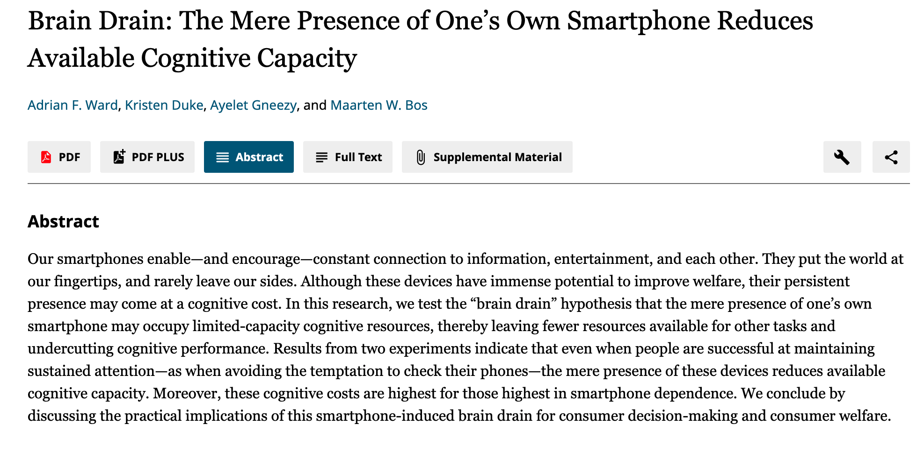
Lesen Sie diese Studie
Paper „Brain Drain“
Lesen Sie die Studie.
Identifizieren Sie die wesentlichen Inhalte:
Forschungsfrage
Hypothesen
Zentrale Ergebnisse
Analysieren Sie die Stärken und Schwächen der Studie.
Angenommen, Sie erführen, dass die Autoren der Studie sich weigern, Ihnen Einblick in die Daten zu geben – was hätte das für einen Auswirkung in Ihre Einschätzung der Studie?
Ward, A. F., Duke, K., Gneezy, A., & Bos, M. W. (2017). Brain Drain: The Mere Presence of One’s Own Smartphone Reduces Available Cognitive Capacity. Journal of the Association for Consumer Research, 2(2), 140–154. https://doi.org/10.1086/691462
Volltext (PDF)
Supplementary material

Slide 15
Abschluss

Slide 16
Hinweise
Dieses Dokument steht unter der Lizenz CC-BY 3.0.
Autor: Sebastian Sauer
Für externe Links kann keine Haftung übernommen werden.
Dieses Dokument entstand mit reichlicher Unterstützung vieler Kolleginnen und Kollegen aus der FOM. Vielen Dank!

